Slide 1

Meta-analisi: caratteristiche e metodi di aggregazione
Data Science for Health Systems
Gian Marco Ferri
Dipartimento di Ingegneria
Università degli Studi di Perugia

Slide 2
INTRODUZIONE
Strumenti di ricerca
Primari
Secondari
Revisioni sistematiche
Meta-analisi

Slide 3
META-ANALISI
Aggregano i risultati di vari studi individuali attraverso metodi statistici (“pooling”)
Valutazione globale e quantitativa degli effetti del trattamento o dell’intervento studiato

Slide 4
FASI DELLA META-ANALISI
Definizione di un quesito di ricerca
Definizione di criteri di inclusione ed esclusione degli studi
Effettuare una ricerca di tutti gli studi riguardanti il quesito di ricerca
Valutazione critica degli studi inclusi
Combinazione dei risultati dei singoli studi
Interpretazione dei risultati

Slide 5
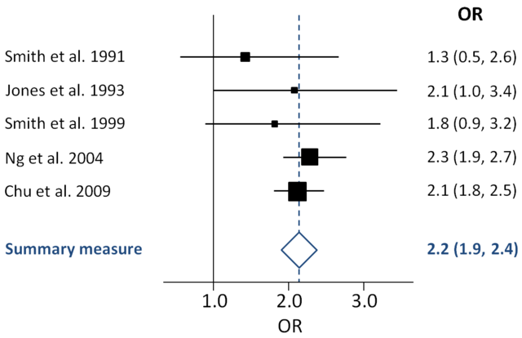
RAPPRESENTAZIONE GRAFICA: FOREST PLOT
Linea verticale: assenza dell’effetto
Linee orizzontali: intervalli di confidenza
Quadrati: stima dell’effetto dei vari studi
Area dei quadrati: proporzionale al peso dell'effetto dello studio
Diamante: stima aggregata (risultato della meta-analisi)
Dimensione del diamante: intervallo di confidenza dell’effetto complessivo

Slide 6
METODI DI AGGREGAZIONE
Per combinare i risultati dei vari studi si possono utilizzare due diversi approcci, che si distinguono per la modalità di assegnazione dei pesi a ciascun studio:
Modello a effetti fissi
Modello a effetti casuali

Slide 7
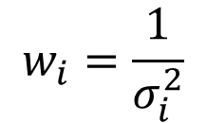
MODELLO A EFFETTI FISSI
Si basa sull'ipotesi che il vero effetto del trattamento è uguale in tutti gli studi considerati nella meta-analisi
L’effetto di ogni studio viene pesato considerando la varianza del singolo studio:
$$w_{i}=\frac{1}{σ_{i}^{2}}$$

Slide 8
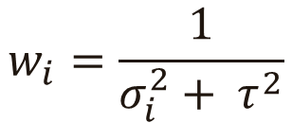
MODELLO A EFFETTI CASUALI
Presuppone che ogni studio abbia un effetto del trattamento che può variare da studio a studio
L’effetto di ogni studio viene pesato considerando la varianza del singolo studio e la varianza tra studi:
$$w_{i}=\frac{1}{σ_{i }^{2}+ τ^{2}}$$

Slide 9
LIMITI DELLA META-ANALISI
Selection bias
Publication bias
Eterogeneità

Slide 10
SELECTION BIAS
Distorsione che si verifica quando il campione selezionato per uno studio non riflette adeguatamente la popolazione di riferimento
Si manifesta attraverso:
Criteri di inclusione dei partecipanti agli studi
Ampiezza degli studi
Qualità degli studi

Slide 11
PUBLICATION BIAS
Distorsione dovuta al fatto che la mole di informazioni e studi inclusi nell’analisi non sono mai completamente esaurienti
Studi non pubblicati
Maggiore facilità di pubblicazione per studi con esiti positivi
Articoli in lingua diversa dall’inglese potrebbero non essere inclusi nella meta-analisi

Slide 12
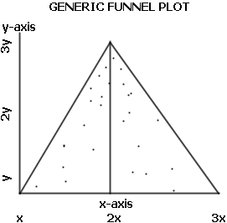
PUBLICATION BIAS: FUNNEL PLOT
Strumento per valutare l’eventuale presenza del publication bias
Ciascun punto corrisponde a uno studio
L'asse delle ascisse mostra la misura dell’effetto
L'asse delle ordinate indica la dimensione o la precisione degli studi
Quando gli studi sono distribuiti in modo simmetrico non c’è bias di pubblicazione

Slide 13
ETEROGENEITÀ
Differenza presente tra i risultati dei vari studi
Può derivare da diversi fattori
Rende difficile la combinazione dei dati provenienti dai vari studi inclusi nella meta-analisi

Slide 14
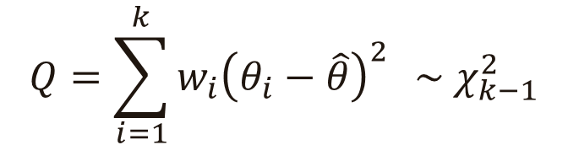
VALUTARE L’ETEROGENEITÀ
Per valutare l'eterogeneità viene utilizzato il test Q di Cochran, il quale si basa sulla statistica chi-quadro
H0: Studi omogenei
H1: Studi presentano eterogeneità significativa
$$Q=\sum_{i=1}^{k}{w_{i}{\left(θ_{i}−\hat{θ}\right)}^{2}} \sim χ_{k−1}^{2}$$

Slide 15
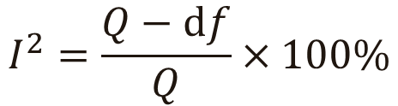
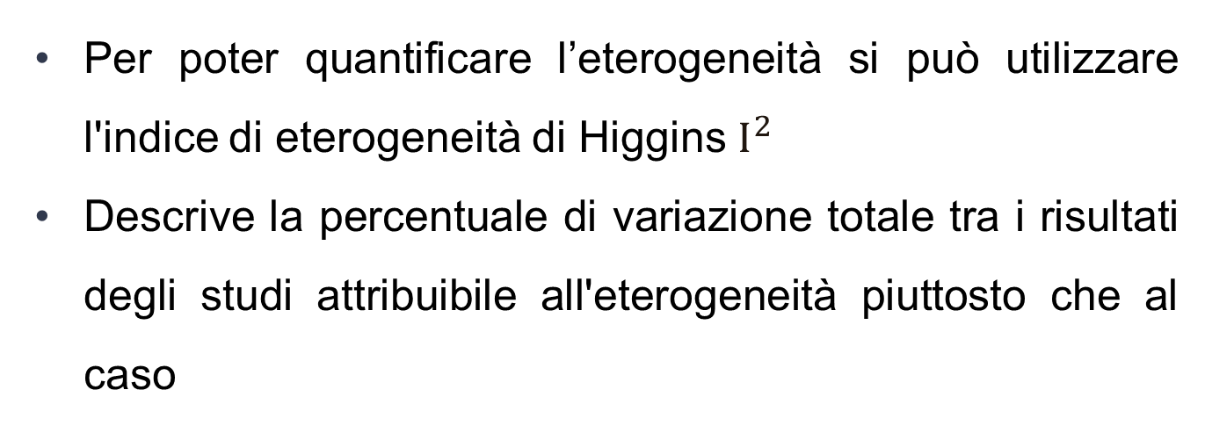
MISURARE L’ETEROGENEITÀ
Per poter quantificare l’eterogeneità si può utilizzare l'indice di eterogeneità di Higgins $I^{2}$
Descrive la percentuale di variazione totale tra i risultati degli studi attribuibile all'eterogeneità piuttosto che al caso
$$I^{2}=\frac{Q−ⅆf}{Q}×100\%$$

Slide 16
CONCLUSIONI
La meta-analisi rappresenta quindi un’importante metodologia nella ricerca scientifica
Combina i risultati di vari studi indipendenti per ottenere un’unica stima quantitativa
Ha applicazioni pratiche significative in numerosi campi
Richiede attenzione a eterogeneità e bias
Possibili sviluppi futuri

